Slide 1
Osaajakysely 2025 ammattiosaaminen
Kysely toteutettu 18.8.-22.8. (N=1035)

Slide 2
Miltä koulutusasteelta valmistuneista osaajista on yrityksessänne suurin pula?

Slide 3
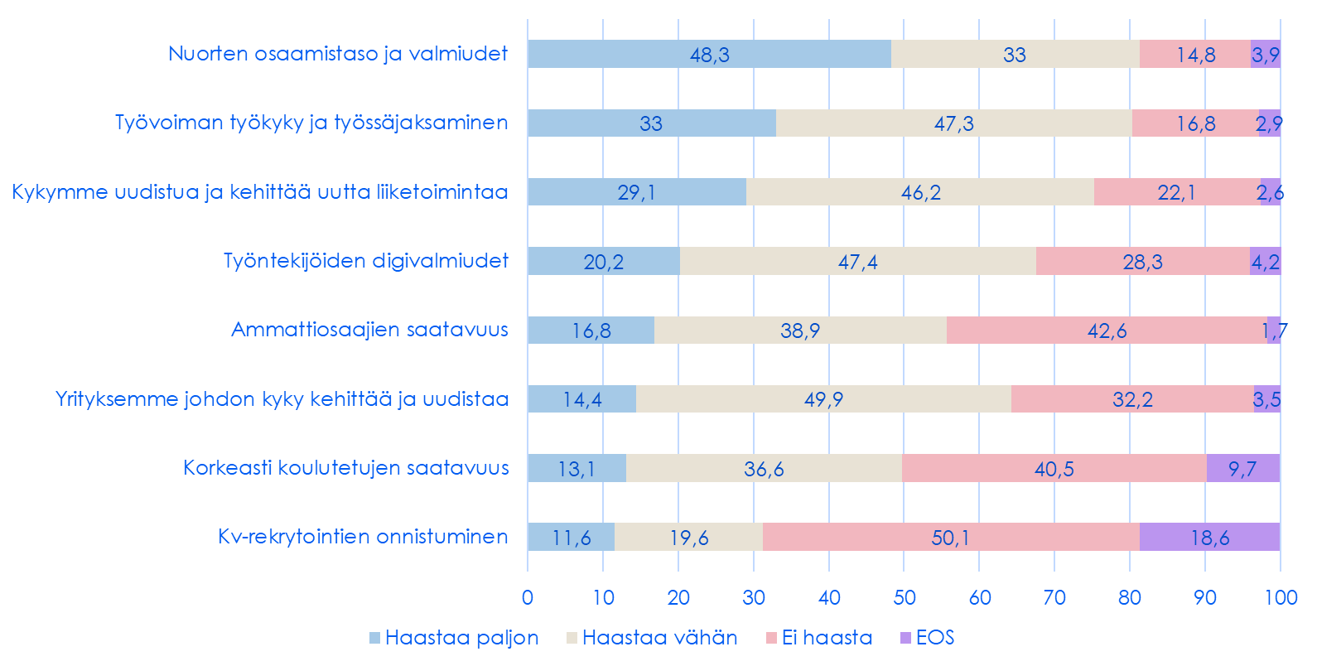
Miten arvioitte seuraavien tekijöiden haastavan yrityksenne kilpailukykyä seuraavien viiden vuoden aikana?
%

Slide 4
Ammattiosaajien saatavuus:

Slide 5
Työelämään tulevien nuorten osaamistaso ja valmiudet:

Slide 6
Saatavilla olevan työvoiman työkyky ja työssäjaksaminen:

Slide 7
Onko yrityksenne ottanut töihin alueenne oppilaitoksesta tai korkeakoulusta hiljattain valmistuneita nuoria viimeisen kahden vuoden sisällä?

Slide 8
Kuinka hyvin korkeakouluista valmistuneiden osaaminen vastaa työelämän tarpeita?

Slide 9
Kuinka tyytyväisiä olette olleet korkeasti koulutettujen osaamiseen seuraavilla osaamisalueilla?

Slide 10
Kuinka hyvin ammattiin valmistuneiden osaaminen vastaa työelämän tarpeita?

Slide 11
Kuinka tyytyväisiä olette olleet ammattiin valmistuneiden osaamiseen seuraavilla osaamisalueilla?

Slide 12
Alan ammattiosaaminen

Slide 13
Taidot toimia työpaikalla ja työyhteisössä

Slide 14
Kyky oppia uutta ja sietää muutosta

Slide 15
Työkyky ja sen ylläpito

Slide 16
Mihin asioihin toivot, että seuraava hallitus keskittyy työelämän ja osaamisen kehittämisessä? Valitse neljä tärkeintä.

Slide 17
Perustiedot

Slide 18
Minkä kauppakamarin jäsen yrityksesi on?

Slide 19
Yrityksen toimiala?

Slide 20
Yrityksen vuosiliikevaihto?

Slide 21
Yrityksen henkilöstömäärä?

